Slide 1
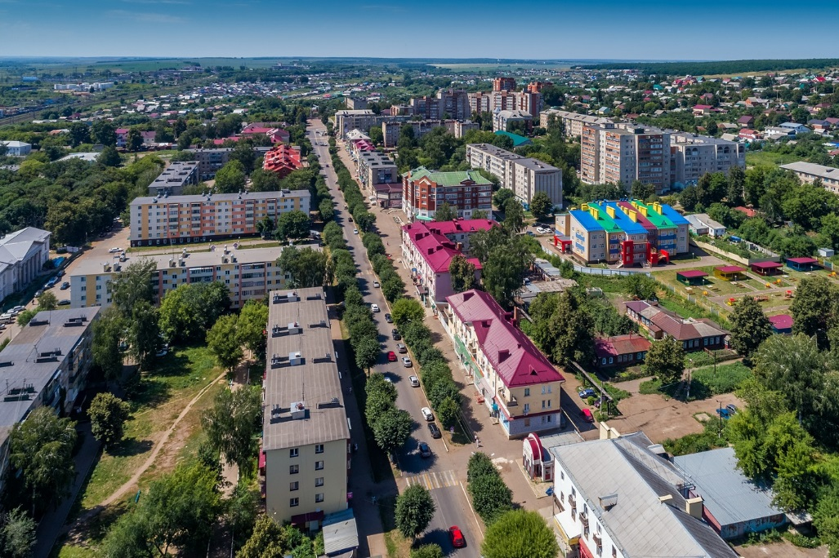
Рузаевка – родник талантов

Slide 2
Рузаевка.
Год основания 1631

Slide 3
Александр Иванович Полежаев 30.08.1804-16.01.1838

Slide 4
Известные произведения:
«Осужденный»,
«Песнь пленного ирокезца»,
«Эрпели».

Slide 5
Федор Константинович Андриянов
23.09.1923- 6.05.2008

Slide 6
Известные произведения:
«Спроси свою совесть»,
«Зарево над Рузаевкой»,
«Вижу зеленый!».

Slide 7
Шариф Камал (16.03.1884-22.12.1942)

Slide 8
Известные произведения :
«Когда рождается прекрасное»,
«На заре», «Чайки»

Slide 9
ВиКтОрИнА
1 задание.
В Каком году Родился Ш.Камал?

Slide 10
2 Задание
Назовите известные произведения Ф.К. Андриянова ?

Slide 11
3 Задание
Составьте слово :
Ямезикл
ТАПСИЛЕИ

Slide 12
4 задание
Сопоставьте автора и произведения верно
1. Ш. Камал «Осужденный»
2. Ф. Андриянов «когда рождается прекрасное»
3. А. Полежаев «Память»

Slide 13
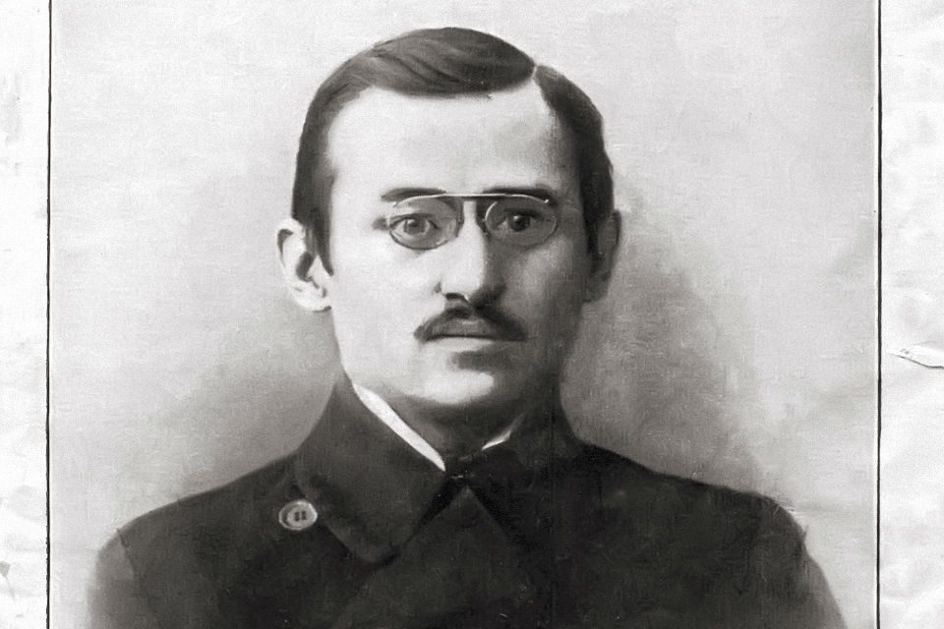
5 задание
Чей это портрет ?

Slide 14
6 Задание
Назовите пословицы и поговорки про родной край

Slide 15
7 Задание
Где родился Ф.К. Андриянов ?

Slide 16
«О Ком говорится в тексте?»
За героизм и мужество, проявленные в боях с фашистскими захватчиками, награжден орденами Отечественной войны I степени, Славы III степени, многими боевыми медалями.
Он родился 16 марта 1884 года в деревне Пишля Инсарского уезда Пензенской губернии (ныне Тат-Пишля Рузаевского района). Вершиной его дореволюционной прозы стала повесть «Акчарлаклар» («Чайки», 1915 г.).

Slide 17
9 задание
Подберите однокоренные слова
«ЗемлЯки», «Писатели».

Slide 18
10 задание
В честь кого названа Рузаевка?

Slide 19
11 задание
В какой газете работал Ш. Камал?

Slide 20
12 задание
Назовите достопримечательности рузаевки?

Slide 21
Спасибо за внимание!

